Slide 1
РОССИЙСКИЙ УНИВЕРСИТЕТ ДРУЖБЫ НАРОДОВ
Факультет физико-математических и естественных наук
Кафедра прикладной информатики и теории вероятностей
Презентация
по лабораторной работе № 2
Студент: Матюшкин Денис Владимирович
Группа: НПИбд-02-21

Slide 2
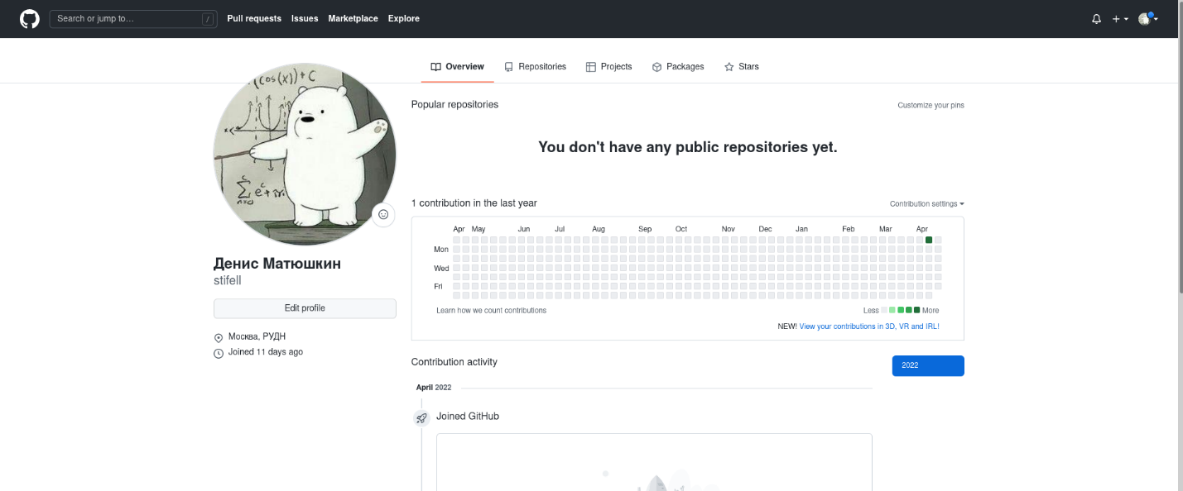
Цель работы:
– Изучить идеологию и применение средств контроля версий.
– Освоить умения по работе с git.
Ход работы:
1. Создадим учетную версию на https://github.com и заполним основные данные (рис. 1).
Рис. 1

Slide 3
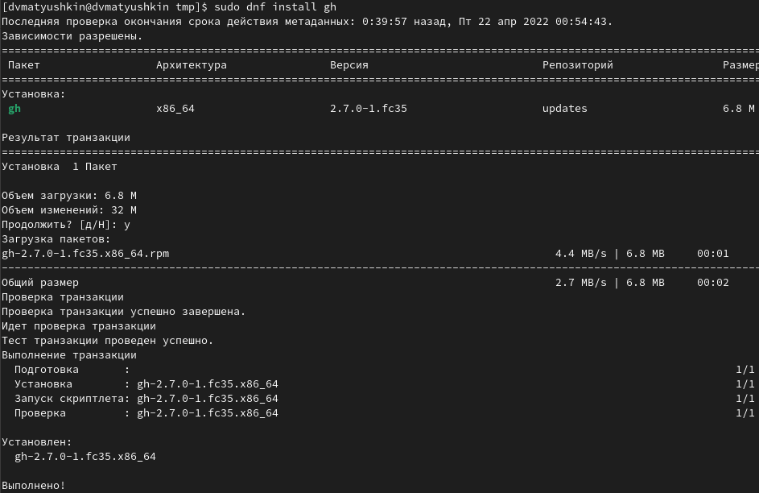
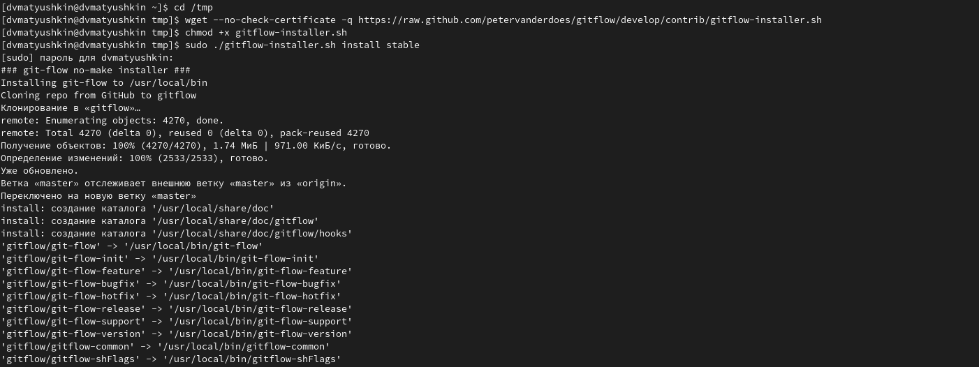
2. Установим программное обеспечение git-flow через терминал (рис. 2).
3. Установим программное обеспечение gh через терминал (рис. 3).
Рис. 2
Рис. 3

Slide 4
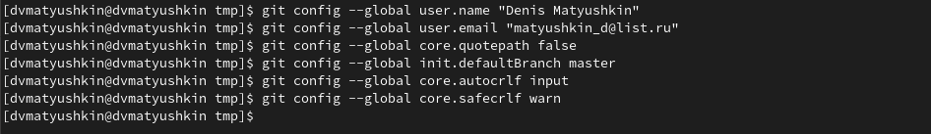
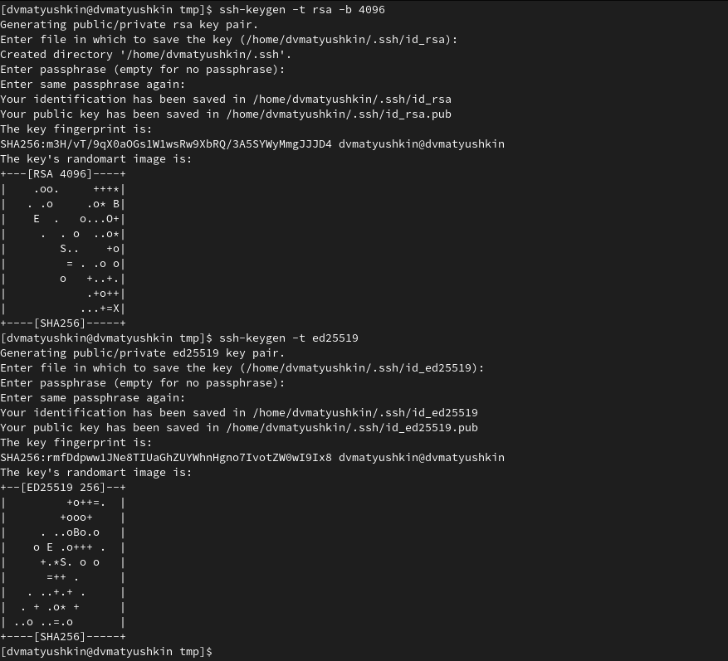
Рис. 4
4. Совершим базовую настройку git (рис. 4).
5. Создадим ключ SSH (рис. 5): 1) по алгоритму rsa с ключём размером 4096 бит; 2) по алгоритму ed25519.
Рис. 5

Slide 5
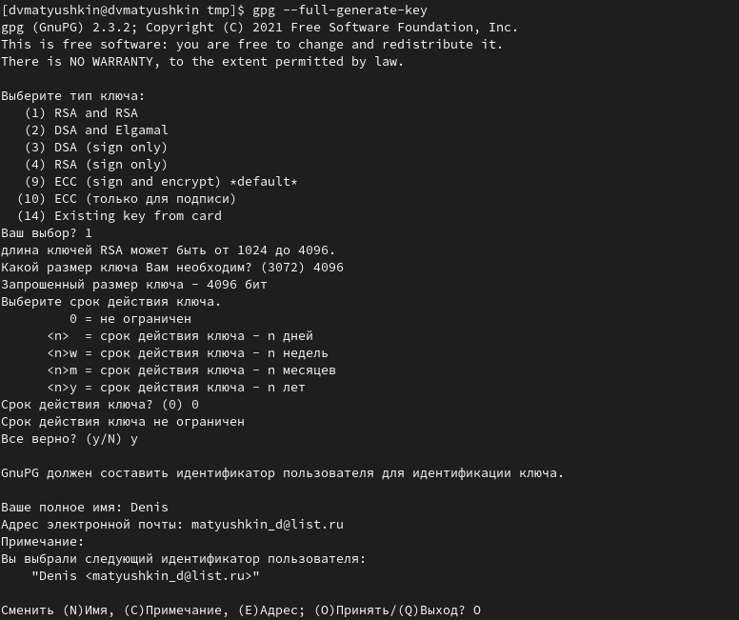
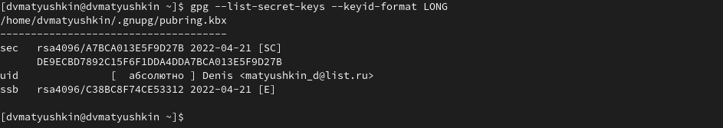
6. Создадим ключ GPG (рис. 6). Выберем опции, описанные в лабораторной.
7. Выводим список ключей и копируем отпечаток приватного ключа (рис. 7). Отпечаток ключа – A7BCA013E5F9D27B
Рис. 6
Рис. 7

Slide 6
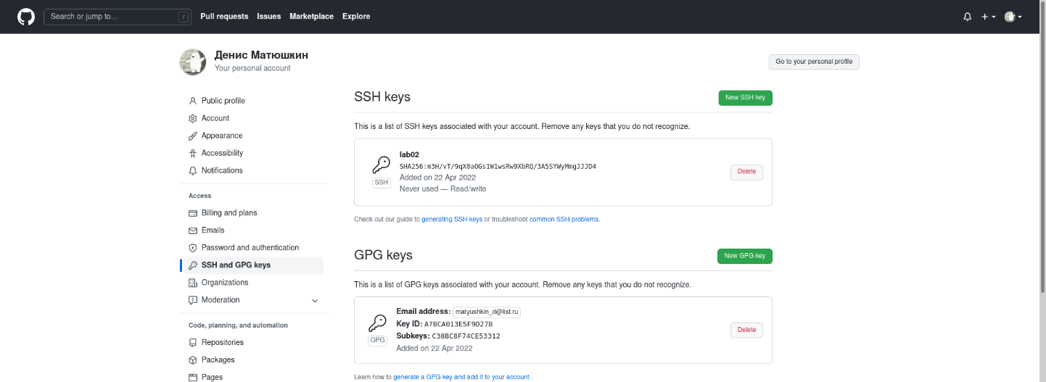
8. Скопируем наш сгенерированный GPG и SSH ключи в буфер обмена и вставим его в настройках кабинета Github

Slide 7
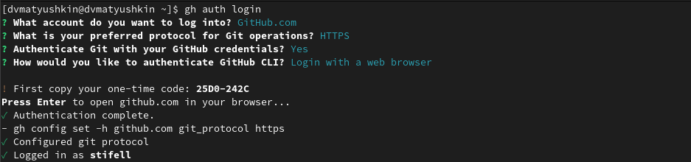
10. Настроим автоматические подписи коммитов Git. Используя введенный email, укажем Git применять его при подписи коммитов (рис. 10).
11. Настроим gh. (рис 11)
Рис. 10
Рис. 11

Slide 8
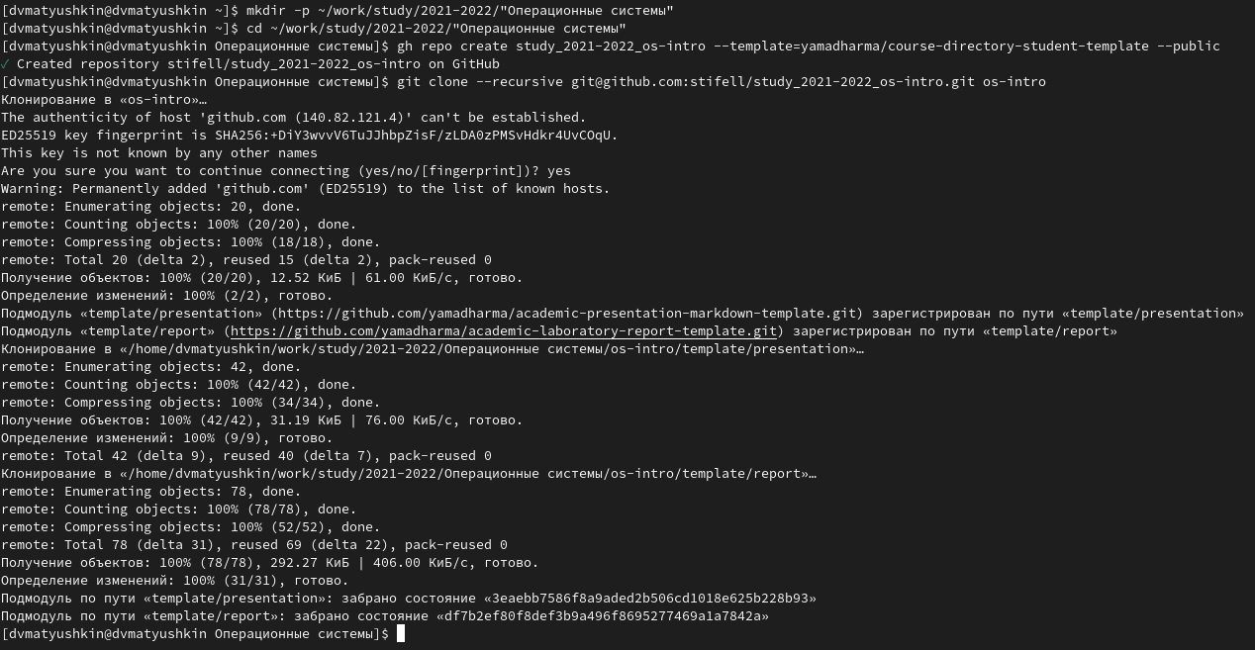
12. Создадим репозитория курса на основе шаблона.

Slide 9
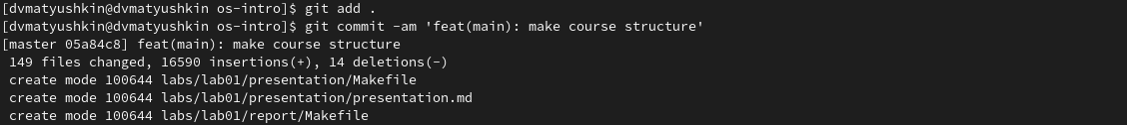
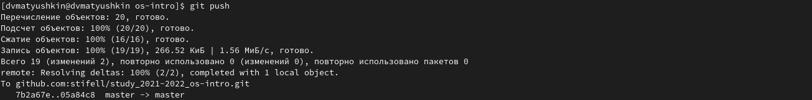
13. Настроим каталог курса:

Slide 10
Заключение:
В ходе этой лабораторной работы мы изучили идеологию и применение средств контроля версий. Освоили умения по работе с git.

Slide 11
Спасибо за внимание!

